Slide 1
Introdução à Robótica
UNIVERSIDADE FEDERAL RURAL DO SEMIÁRIDO CURSO: CIÊNCIA DA COMPUTAÇÃO
Aula 02 – Locomoção
Professora: Danielle Casillo

Slide 2
Na aula de anterior …
Apresentação da disciplina
Definições e Histórico
O futuro da robótica
De que é feito um Robô?
Componentes de um sistema robótico
Conhecemos o kit didático EV06

Slide 3
Na aula de hoje …
Braços, pernas, rodas e esteiras: o que realmente os aciona?
Efetuadores e atuadores
Motores, servomotores e engrenagens
Graus de liberdade
Locomoção
Estabilidade
Movimentação e Marcha
Rodas ou patas (pernas)?
Rodas e Direção
Prática com motor

Slide 4
Braços, pernas, rodas e esteiras: o que realmente os aciona?

Slide 5
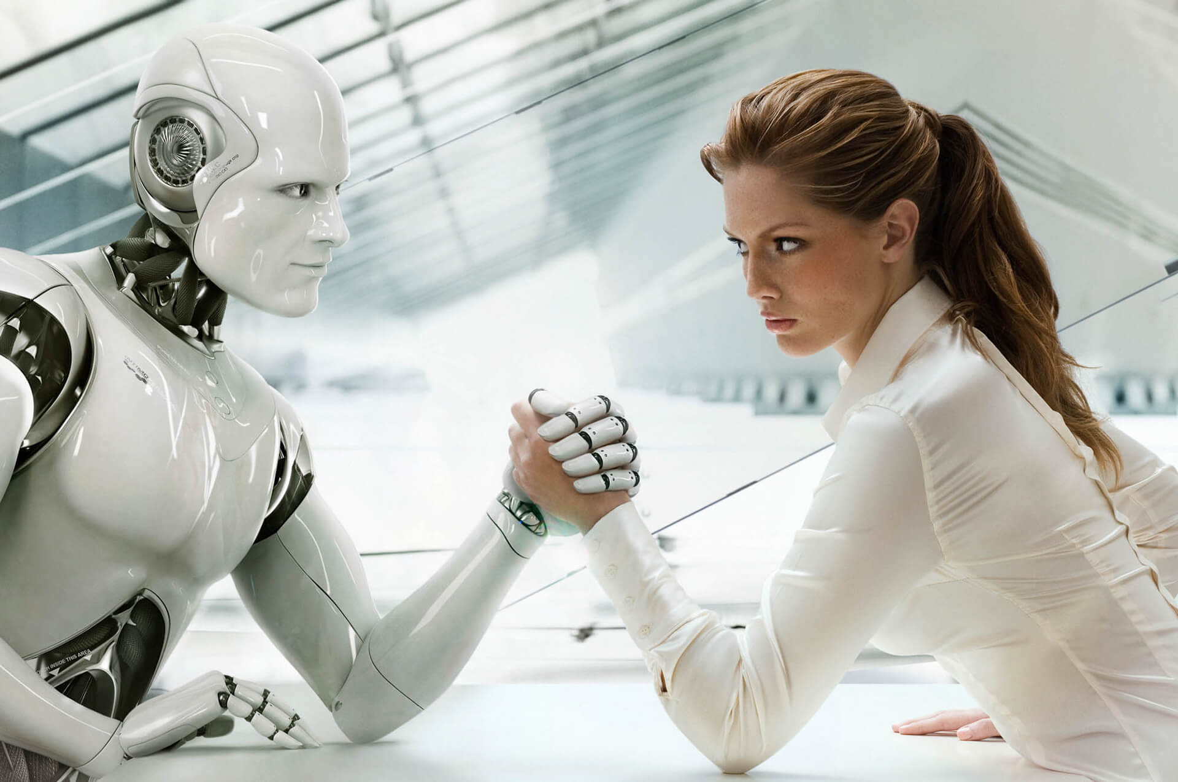
Inspirados nos corpos biológicos mas diferentes na forma de construção e funcionamento

Slide 6
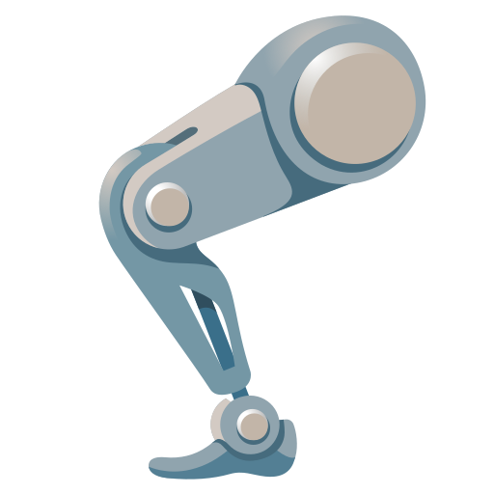
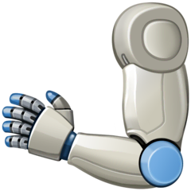
Definições
“Efetuador: é um dispositivo do robô que exerce um efeito (impacto ou influência) sobre o ambiente.”
Maja J. Maratic, 2014
O controlador do robô envia comandos para que os efetuadores produzam o efeito desejado no ambiente, tendo em vista sua tarefa.

Slide 7
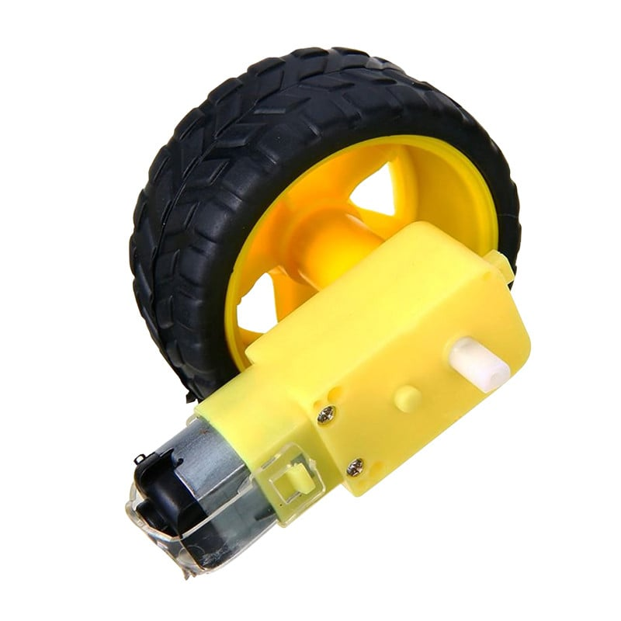
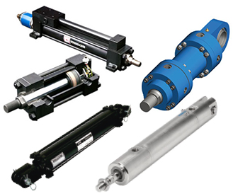
Definições
“Atuador: é um mecanismo que permite que o efetuador execute uma ação ou movimento.”
Maja J. Maratic, 2014
Esses mecanismos atuam nas rodas, esteiras, braços, garras e todos os outros efetuadores dos robôs.

Slide 8
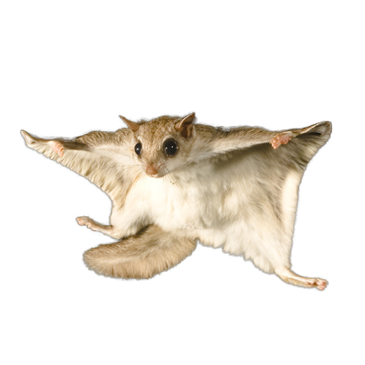
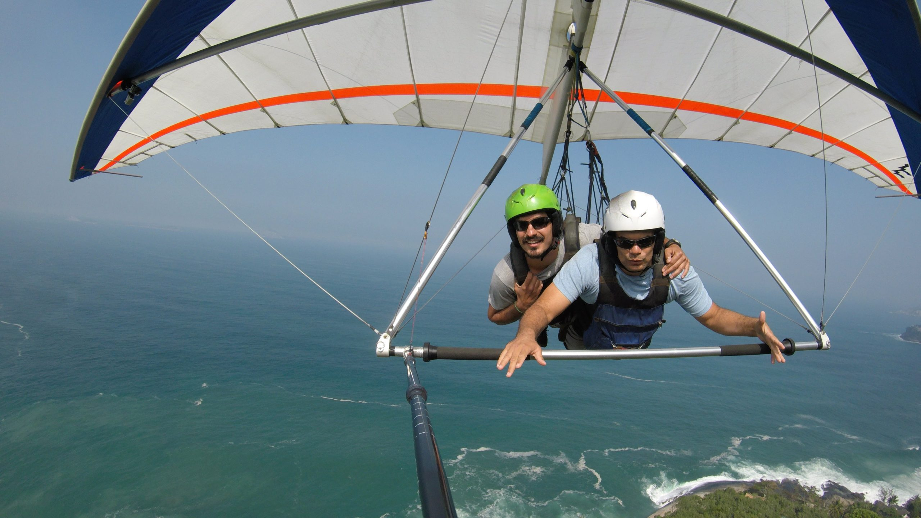
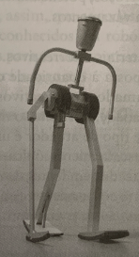
Atuação passiva X ativa
A ação de atuadores e efetuadores vai requerer alguma forma de energia para fornecer potência. Alguns projetistas utilizam atuação passiva (que utiliza a energia potencial da mecânica) do efetuador e da sua interação com o ambiente, ao invés do consumo externo (ativo) de energia.
esquilo planador
andarilho passivo

Slide 9
Tipos de atuadores
Motores elétricos: os mais comuns, mais acessíveis e mais simples de usar na robótica, alimentados por corrente elétrica.
Dispositivos hidráulicos: baseados em pressão de fluido; à medida que a pressão muda, o atuador se move.
Dispositivos pneumáticos: baseados na pressão do ar; conforme a pressão muda, o atuador se move.
Materiais fotorreativos: realizam o trabalho físico em resposta à quantidade de luz em torno deles.
Dentre outros ....

Slide 10
Motores
Os atuadores mais comuns na robótica
Adaptam-se bem às rodas de tração, por proporcionar movimentos de rotação
Também são úteis para acionar outros tipos de efetuadores além de rodas

Slide 11
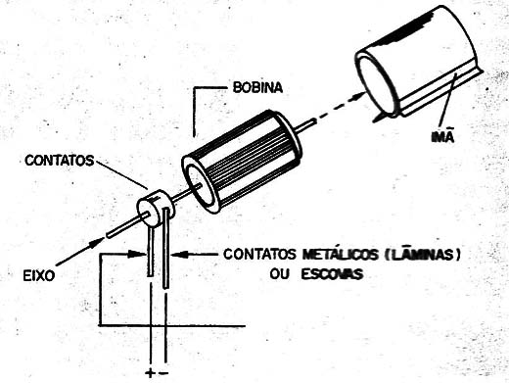
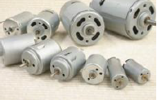
Motores de corrente contínua – CC
Comparados com outros tipos de atuadores, do motores CC são mais simples, baratos e fácies de usar e de encontrar.
Os motores CC convertem energia elétrica em mecânica, utilizam imãs, bobinas e correte para gerar campos magnéticos cuja ação faz girar o eixo do motor. A energia magnética se torna cinética, produzindo o movimento.

Slide 12
Motores de corrente contínua – CC
Qual rápido os motores giram?
A maioria dos motores CC, quando livres de carga, tem velocidades entre 50 a 150 rotações por minuto (rps), produzem alta velocidade, mas com baixo torque, adequados para acionar coisas leves (ex. pás de um ventilador).
A maioria dos robôs precisam carregar o peso de seu corpo, virar as rodas e levantar os manipuladores, isso requer mais torque e menos velocidade do que os motores CC disponíveis podem oferecer.

Slide 13
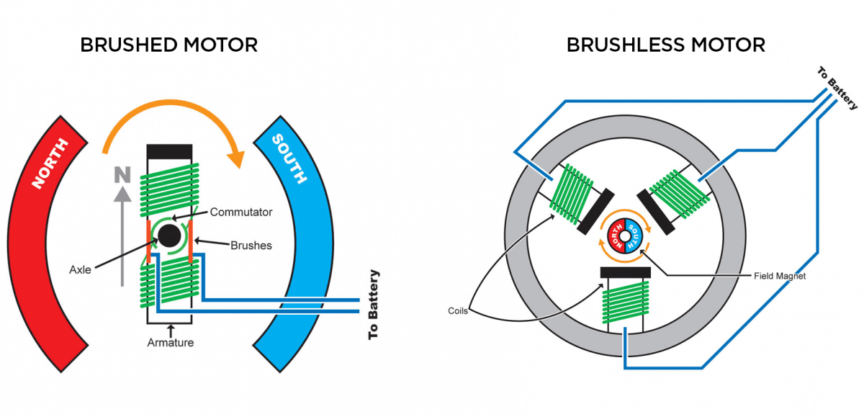
Tipos de Motores
Brushed
Baixa tensão, baixo torque, barato
Comutador mecânico
Uso comercial desde 1886
Brushless
Alta tensão, alto torque, caro
Comutador eletrônico
Uso comercial a partir de 1962

Slide 14
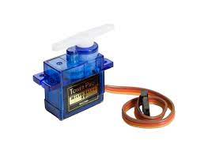
Servomotores
São motores que podem girar o seu eixo para uma posição específica.
A operação do servomotor resume-se a deixar o eixo do motor na posição desejada. Esta posição está em algum lugar ao longo de 180 graus em qualquer direção a partir do ponto de referência.
O ângulo do giro é especificado por um sinal eletrônico. Quando o pulso chega, o eixo do motor gira. O padrão alto e baixo dos pulsos produz um padrão de ondas, chamado forma de onda

Slide 15
Características dos motores
Velocidade / Torque / Potência
Velocidade
Rotacional ou angular (ω)
Radianos/segundo (rad/s)
Revoluções/segundo (rps)
Revoluções/minuto (rpm)
Proporcional à tensão utilizada

Slide 16
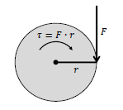
Velocidade X Torque
Torque
Força de rotação que o motor pode exercer
Proporcional à corrente utilizada
Está diretamente relacionada à distância do eixo

Slide 17

Engrenagens
Uma combinação de engrenagens diferentes pode ser usada para alterar a força e o torque de saída dos motores.
A força gerada na borda de uma engrenagem é a razão entre o torque e o raio da engrenagem.
Ao combinar engrenagens de raios diferentes, pode-se manipular a quantidade de força e torque que é gerada.

Slide 18

Engrenagens
Se a engrenagem de saída é maior do que a engrenagem de entrada, o torque aumenta. Se a engrenagem de saída é menor do que a engrenagem de entrada, o torque diminui.
O torque não é a única coisa que muda quando as engrenagens são combinadas: há também uma mudança correspondente na velocidade.

Slide 19
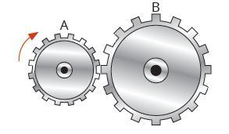
Engrenagens
Se a circunferência da roda dentada de entrada é o dobro daquela da engrenagem de saída, então a engrenagem de saída deve virar duas vezes para cada rotação da engrenagem de entrada, a fim de acompanha-la, uma vez que as duas estão fisicamente ligadas por meio de seus dentes.

Slide 20
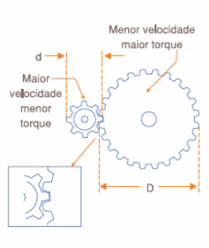
Engrenagens
Se a engrenagem de saída é maior do que a engrenagem de entrada, a velocidade diminui.
Se a engrenagem de saída é menor do que a engrenagem de entrada, a velocidade aumenta.
Quando uma engrenagem pequena aciona uma engrenagem maior, o torque é aumentado e a velocidade é reduzida.
Quando uma engrenagem grande impulsiona uma engrenagem menor, o torque diminui e a velocidade aumenta.

Slide 21
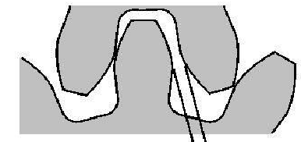
Engrenagens
Folga: Qualquer espaço entre as engrenagens, faz a engrenagem se mover frouxamente para frente e para trás entre os dentes, sem girar.
A Folga acrescenta erro no posicionamento do mecanismo de engrenagem

Slide 22
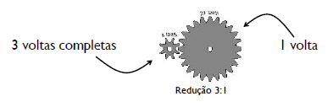
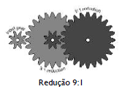
Engrenagens
As engrenagens podem ser organizadas em série ou “agrupadas” a fim de multiplicar seu efeito.
Ex: duas engrenagens 3:1 em série resultam em uma redução de 9:1

Slide 23
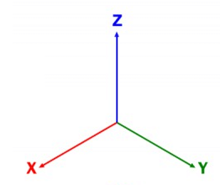
Graus de liberdade (GDL)
É qualquer um dos números mínimos de coordenadas necessárias para especificar completamente o movimento de um sistema mecânico
No nosso mundo plano, 2D, um corpo pode transladar ao longo de 2 dos 3 GDL translacionais, mas não no terceiro, uma vez que esta é a dimensão vertical

Slide 24
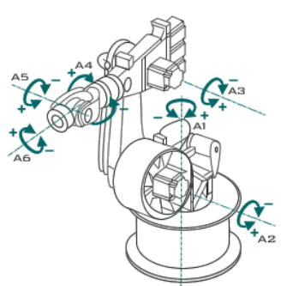
Graus de liberdade (GDL)
O número de articulações em um braço robótico está geralmente associado ao número de graus de liberdade.
Quando o movimento relativo ocorre em um único eixo, a articulação tem 1 grau de liberdade.
Quando o movimento se dá em mais de um eixo, a articulação apresenta dois ou mais graus de liberdade.
A maioria dos robôs tem entre quatro a seis graus de liberdade.
A título comparativo, um ser humano tem sete graus de liberdade do ombro até o pulso.

Slide 25
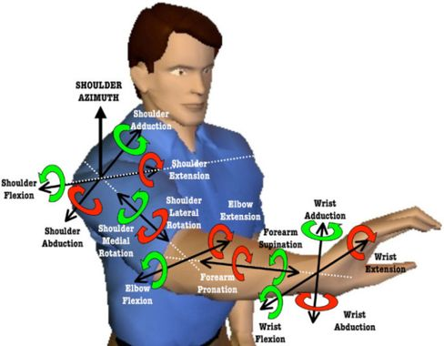
Graus de liberdade (GDL)
O braço humano, não incluindo a mão, tem 7 GDL: 3 no ombro (para cima e para baixo, lado a lado e rotação sobre o eixo do braço), 1 no cotovelo (abrir e fechar) e 3 no punho (para cima e para baixo, lado a lado e a rotação)

Slide 26
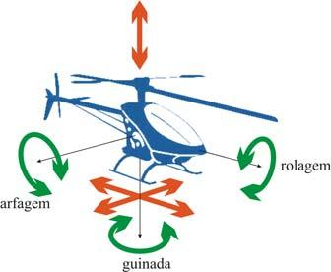
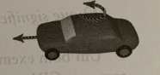
Graus de liberdade (GDL)
Um carro tem 3 GDL: posição (x, y) e orientação (teta)
Um corpo livre no espaço 3D tem um total de 6 GDL. Três deles são os GDL de translação, mover-se sem girar (x, y, z). Os outros três são os GDL de rotação que são rolagem, (roll) arfagem (pitch) e guinada (yaw).

Slide 27
Graus de liberdade (GDL)
Para que um robô possa posicionar uma ferramenta no espaço, ele precisa de 6 GDL, 3 para definir a posição e 3 ângulos de rotação para orientação.
Robôs com mais de 6 GDL são denominados redundantes.
Robôs com menos de 6 GLD são denominados limitados.

Slide 28
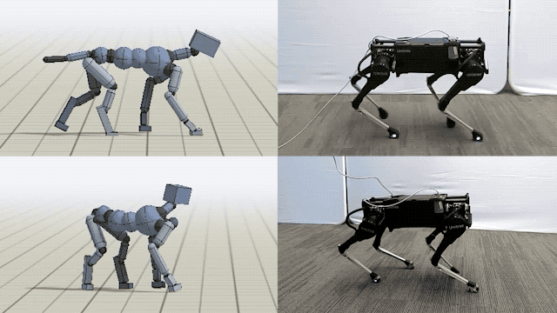
LOCOMOÇÃO
Mova-se!

Slide 29
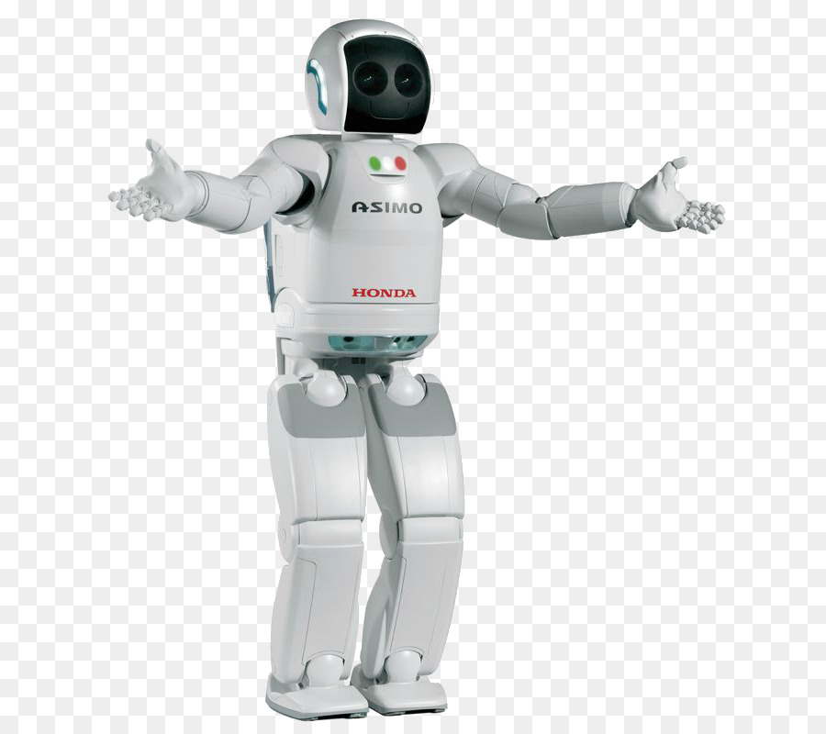
Mova-se!
“Locomoção refere-se à maneira como um corpo se desloca de um lugar para o outro”
Maja J. Maratic, 2014
Muitos tipos de efetuadores e atuadores podem ser usados para mover um robô livremente:
Pernas (para caminhar, engatinhar, escalar, saltar, pular, ...)
Rodas (para girar)
braços (para balançar, engatinhar, escalar, ...)
Asas (para voar)
Nadadeiras (para nadar)

Slide 30
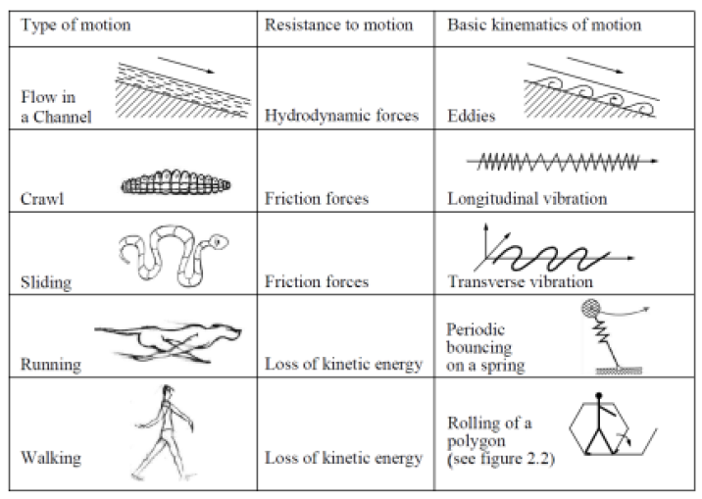
Locomoção
Bioinspiradas

Slide 31
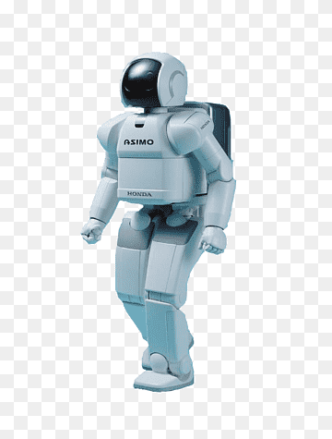
Locomoção
A locomoção com pernas é um problema robótico difícil, em comparação com a locomoção por rodas, pois:
É necessário um número maior de graus de liberdade, e quanto mais GDL tem um robô, mais complicado é controla-lo
O desafio da estabilidade, pois é mais difícil permanecer estável sobre pernas do que sobre rodas

Slide 32
Estabilidade
A maioria dos robôs precisam ser estáveis, ou seja, para fazer o seu trabalho, não deve balançar, inclinar-se, nem cair facilmente.
Em particular, existem dois tipos de estabilidade: estática e dinâmica
Um robô estaticamente estável pode ficar parado sem cair; ele pode ser estático e estável
Na estabilidade dinâmica, o corpo deve ativamente equilibrar-se ou mover-se para manter-se estável, por isso é chamado dinamicamente estável

Slide 33
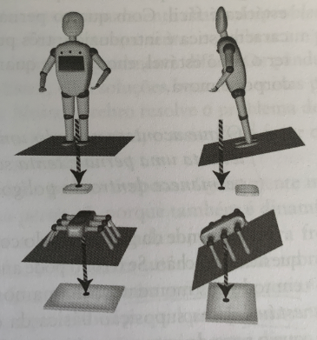
Estabilidade
Para estar estável, o robô precisa estar dentro da área formada pelos pontos de apoio no chão, isso se dá pela projeção do Centro de Gravidade (CG)
A área coberta pelos pontos de apoio no chão é chamada polígono de apoio

Slide 34
Estabilidade
O que acontece quando um robô estaticamente estável levanta uma perna e tenta se mover? Será que seu CG permanece dentro do polígono de apoio?
Vai depender da geometria do corpo do robô e do número de pernas que ficam no chão
Se o robô pode andar enquanto permanece equilibrado em todos os momentos, chamamos isso de caminhada estaticamente estável

Slide 35
Movimentação e Marcha
Marcha é o modo particular de um robô se mover, incluindo a ordem com a qual levanta e abaixa as pernas e coloca os pés sobre o chão.
A marcha desejável de um robô tem as seguintes propriedades:
Estabilidade: o robô não cai;
Velocidade: o robô pode ser mover rapidamente;
Eficiência energética: pouca quant. de energia para mover-se
Robustez: recuperar a marcha de alguns tipos de falhas;
Simplicidade: o controlador que gera a marcha é simples.

Slide 36
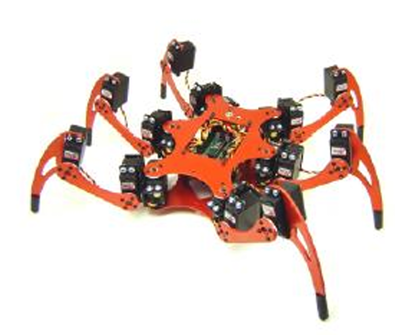
Movimentação e Marcha
O número de pernas é importante. A caminhada com duas pernas é difícil e lenta.
A caminha começa a ficar mais fácil com quatro pernas e muito mais fácil com seis ou mais pernas.
As seis pernas permitem múltiplas formas de marchas estáveis, tanto estática quanto dinamicamente.

Slide 37
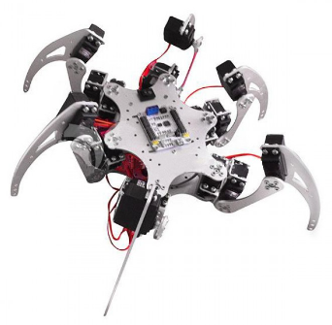
Movimentação e Marcha
A marcha trípode é uma marcha estaticamente estável na qual, como o próprio nome indica, três pernas ficam no chão, formando um tripé, enquanto as outras três estão elevadas e em movimento.
Nessa marcha, a perna do meio de um lado e as duas pernas não adjacentes do outro lado do corpo levantam-se e movem-se para frente ao mesmo tempo, enquanto as outras três pernas permanecem no solo e mantêm o robô estaticamente estável.

Slide 38
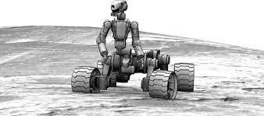
Rodas ou patas (pernas)?
Rodas são mecanicamente mais simples e eficientes em superfícies planas e compactas (duras)
Patas são mais eficientes em terrenos adversos
As vezes a combinação de ambas pode ser vantajosa...

Slide 39
Patas /Pernas
Vantagens:
Adaptação e capacidade de manobra em terrenos não planos;
Superação de obstáculos como buracos, pedras, ... Desde que o comprimento de suas patas seja grande o suficiente;
Potencial para manipular objetos do ambiente utilizando as patas.
Desvantagens:
Potência necessária para sustentar parte do peso total do robô, para levantá-lo e abaixá-lo;
Grande complexidade para permitir os graus de liberdade necessários para gerar manobras difíceis.

Slide 40
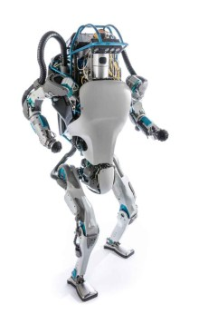
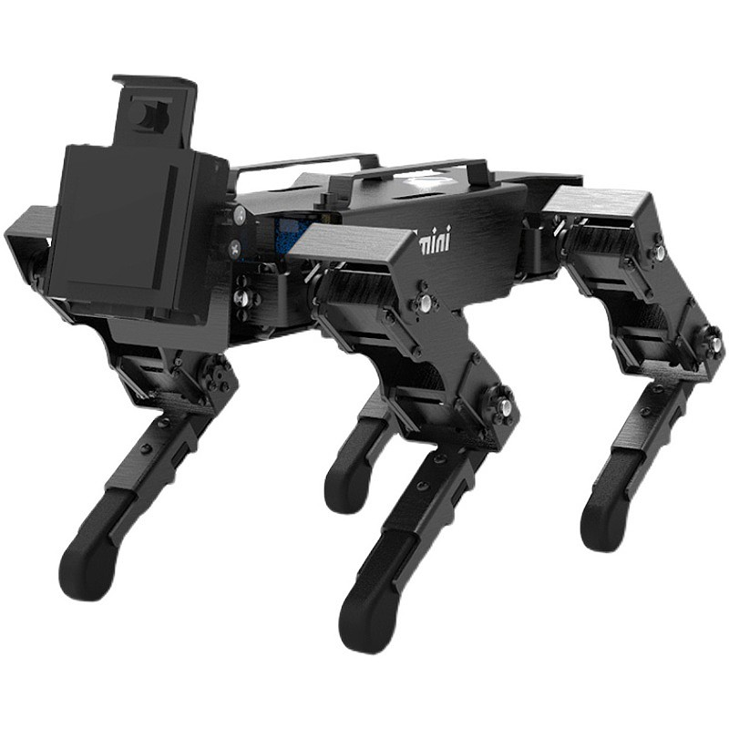
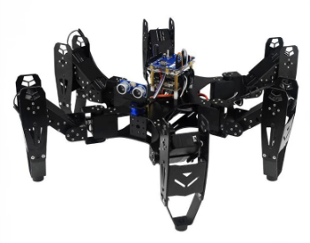
Patas /Pernas
Quantas empregar?
Observar sistemas similares na natureza:
2 patas: excepcional capacidade de manobra tem como custo um sistema de controle motor ativo muito complexo para manter o equilíbrio.
4 patas: garantem o equilíbrio estático (centro de gravidade permanece interno em contato com o solo).
6 patas: garantem o galope com número estável de tripés no solo a todo instante

Slide 41
Patas /Pernas
Quantas empregar?
Insetos e aranhas: andam desde o nascimento. O equilíbrio é simples.
Mamíferos quadrúpedes: não atingem o equilíbrio durante a locomoção mas, são capazes de se manter facilmente sob 4 patas. Alguns em poucos minutos aprendem a andar sem cair após o nascimento...
Seres humanos: bebês precisam de meses para aprenderem a andar e mais de um ano para correr e ficar em uma perna só sem caírem.

Slide 42
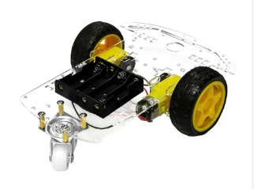
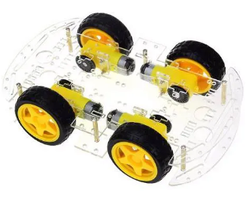
Rodas e Direção
As rodas são os efetuadores de locomoção preferidos da robótica.
A maioria dos robôs móveis simples tem duas ou quatro rodas.

Slide 43
Rodas e Direção
Ter múltiplas rodas significa que existem múltiplas formas com as quais as rodas podem ser controladas.
A habilidade de tracionar as rodas de forma individual e independente, por meio de motores separados é chamada tração diferencial.
Se o robô for capaz de orientar as rodas de forma independente é chamado de direção diferencial.

Slide 44
Rodas e Direção
Na locomoção de um robô, podemos nos preocupar com:
Levar o robô para um determinado local;
Fazer o robô seguir um caminho em particular (tragetória).
Chegar a um destino não é o mesmo que seguir um caminho específico
Planejar uma trajetória é um processo computacionalmente complexo que envolve buscar todas as trajetórias possíveis a fim de encontrar a trajetória ótima

Slide 45
Rodas e Direção
Características de robôs com rodas:
Estabilidade garantida com 3 rodas
CG do robô posicionado dentro do triângulo formado pelos pontos de contato
Com 4 ou mais rodas a estabilidade é melhorada
Necessita de um sistema flexível de suspensão
Rodas de grande diâmetro permitem superar obstáculos “altos”
Mas, exigem um torque maior / redutores

Slide 46
Rodas e Direção
Sistema Holonômico ou Não-Holonômico?
Sistema Holonômico: Todos os GDL do robô no ambiente são controláveis, ou seja nº de GDL é igual ao nº de GDL controláveis.
Sistema Não-Holonômico: O nº de GDL do robô no ambiente é superior ao nº de GDL controláveis.
Sistema Redundante: o nº de GDL controláveis é maior que o nº de GDL do robô no ambiente.

Slide 47
Rodas e Direção
Exemplos de Sistema Holonômico / Não-Holonômico
Sistema Holonômico:
Ex: um mecanismo 4 barras, biela-manivela, etc
Sistema Não-Holonômico:
Ex: um carro tem 3 GDL (x, y, θ), mas o motorista atua apenas no ângulo de esterçamento e na velocidade de movimentação (para frente/ré; rápida/lenta)
Sistema Redundante:
Ex: Braço humano tem 7 GDL, mas no espaço apenas 6 GDL são necessários

Slide 48
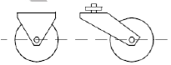
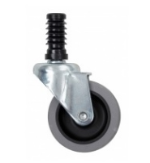
Rodas e Direção
Tipos de Rodas: Padrão e Pivotada
Têm um eixo primário de rotação
Direcionais
Para alterar a direção de movimento é necessário alterar a direção do eixo

Slide 49
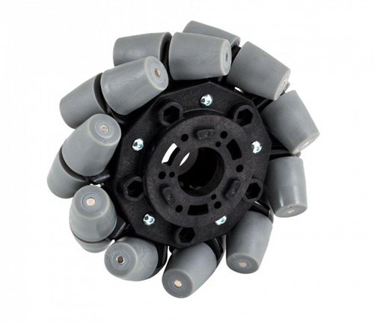
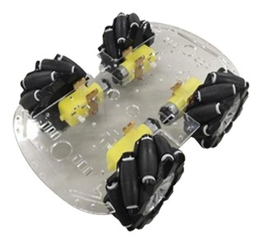
Rodas e Direção
Tipos de Rodas: Suecas (Omni-direcionais)
Também chamadas de Mecanum-Wheel ou Omni-Wheel
É acionada como uma roda normal, mas tem pouca resistência ao movimento em outras direções
Pequenos roletes passivos são posicionados ao longo da circunferência da roda
Apenas o eixo principal da roda atua como uma junta ativa (motora)

Slide 50
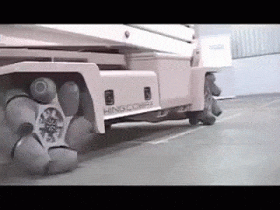
Rodas e Direção
Tipos de Rodas: Suecas (Omni-direcionais)
A rotação da roda é realizada sobre o eixo principal, mas a roda pode mover-se com pouco atrito em diversas direções

Slide 51
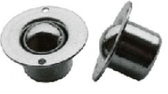
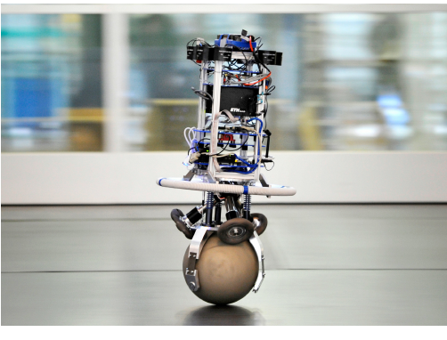
Rodas e Direção
Tipos de Rodas: Esféricas
Menos orientadas a direcionalidade que a roda tradicional
Omni-direcional
Pode gerar potência ativa em qualquer direção
Exemplos:
Mouse (não-ativa)
Robô Ballbot – 2006

Slide 52
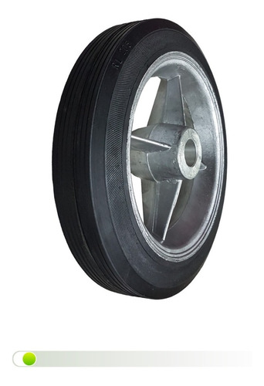
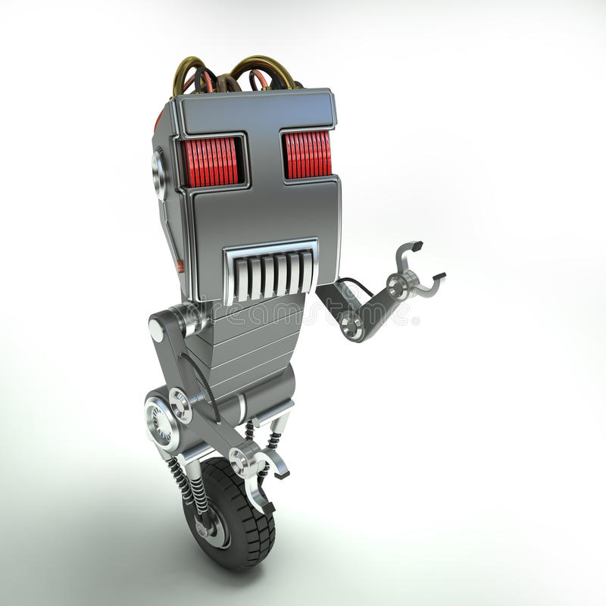
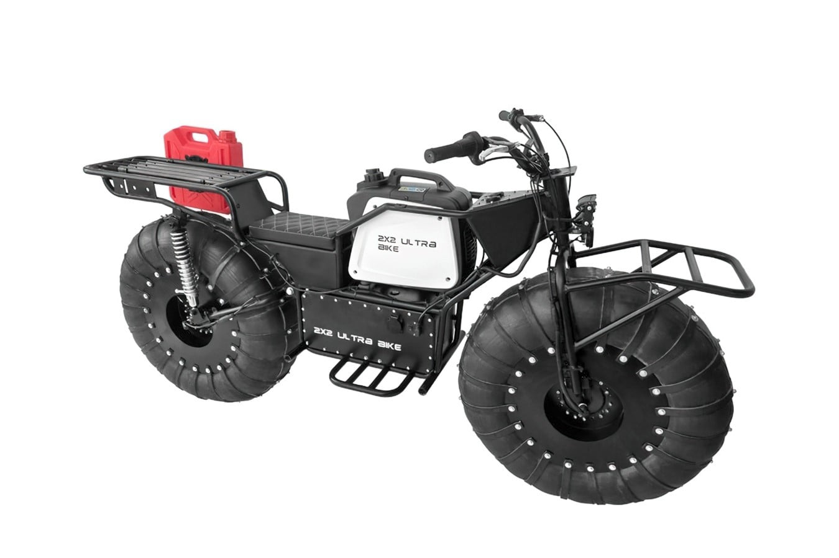

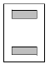
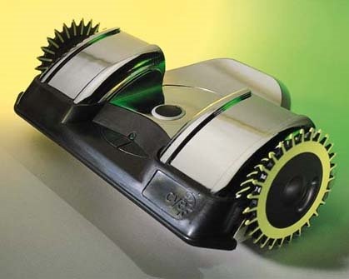
Rodas e Direção
Diferentes arranjos de rodas:
Arranjo | Descrição | Exemplos
 | 1 única roda esférica motora
 | Roda esterçante na frente e roda motora atrás, ou vice-versa
 | 2 rodas motoras lado-a-lado com o CG sob o eixo delas.

Slide 53
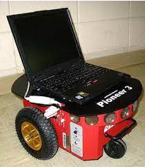
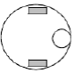




Rodas e Direção
Diferentes arranjos de rodas:
Arranjo | Descrição | Exemplos
 | 2 rodas motoras centradas em acionamento diferencial e um terceiro ponto de apoio
 | 2 rodas motoras na traseira em acionamento diferencial e um terceiro ponto de apoio
 | Roda esterçante na frente e 2 rodas motoras conectadas atrás ou vice-versa

Slide 54






Rodas e Direção
Diferentes arranjos de rodas:
Arranjo | Descrição | Exemplos
 | Roda esterçante motora na frente e 2 rodas livres atrás, ou vice-versa
 | 3 rodas suecas ou esféricas motoras arranjadas em forma triangular.
 | 3 rodas motorizadas e esterçáveis síncronas

Slide 55





Rodas e Direção
Diferentes arranjos de rodas:
Arranjo | Descrição | Exemplos
 | 2 rodas motoras traseiras e 2 rodas Esterçáveis dianteiras (ângulo de esterçamento diferente) | Carro de tração traseira
 | 2 rodas motoras e esterçáveis dianteiras e rodas livres traseiras
 | 4 rodas motoras e esterçantes

Slide 56






Rodas e Direção
Diferentes arranjos de rodas:
Arranjo | Descrição | Exemplos
 | 2 rodas motoras com acionamento diferencial na traseira/frente e 2 rodas omni direcionais na frente /Traseira
 | 4 Rodas omni-direcionais
 | 2 rodas com acionamento diferencial e 2 rodas de apoio

Slide 57






Rodas e Direção
Diferentes arranjos de rodas:
Arranjo | Descrição | Exemplos
 | 4 rodas pivotadas motoras e esterçáveis
 | 6 rodas motoras sendo 1 em cada canto esterçável
 | 2 rodas motoras e esterçáveis na linha de centro e 1 roda omni-direcinal em cada canto

Slide 58


Rodas e Direção
Diferentes arranjos de rodas:
Arranjo | Descrição | Exemplos
 | 6 rodas motoras e 2 esterçáveis na linha de centro na frente e atrás

Slide 59

Rodas e Direção
Acionamento Diferencial
2 rodas posicionadas em um eixo de rotação comum
Cada roda é controlada independentemente
O valor das velocidades de cada roda define o movimento do robô (velocidade e direção)

Slide 60

Rodas e Direção
Acionamento Síncrono
Todas as rodas são acionadas de modo síncrono por um motor
Define a velocidade do robô
Todas as rodas são esterçadas de modo síncrono por outro motor
Define a orientação do robô

Slide 61


Rodas e Direção
Acionamento Omni-Direcional
Vai depender do número de rodas
Com uma única roda, foge ao padrão dos robôs com rodas, pois não busca o equilíbrio estático.
3 rodas esféricas em formação de triângulo equilátero (Robô homonômico). No plano tem-se 3 GDL. Logo apenas 3 rodas podem ser acionadas de modo independente...

Slide 62


Rodas e Direção
Acionamento para qualquer tipo de terreno
Adaptação passiva às irregularidades do terreno
6 rodas: 1 à frente do robô com uma suspensão, 4 nas laterais e 1 fixa na traseira
Configuração estável em terreno irregular
Supera obstáculos

Slide 63




Rodas e Direção
Acionamentos Alternativos no solo
Robôs cobra / salamandra
Robôs escaladores
Robôs saltadores
Robôs Mistos...

Slide 64




Rodas e Direção
Acionamentos Alternativos fora do solo
Espaço
Aquáticos
Hélices
Jatos
Aéreos
Asa rotativa
Asa fixa
Jato
Balões

Slide 65

INTERVALO 15 MIN.

Slide 66

Exercício
Antes, vamos instalar o software de programação do EV06 – Kazi Code
Acesse: http://kazi.ai/EdownloadSoftware.html

Slide 67

Exercício
Montagem com motor grande

Slide 68

Montagem com motor grande
Separe as peças:

Slide 69

Montagem com motor grande
Monte as hastes:

Slide 70

Montagem com motor grande
Encaixe no controlador

Slide 71

Montagem com motor grande
Encaixe os pinos para segurar no motor

Slide 72

Montagem com motor grande
Pegue o motor e encaixe os pinos azul e amarelo

Slide 73

Montagem com motor grande
Encaixe os pinos do motor na haste

Slide 74

Montagem com motor grande
Monte o pino de giro do motor

Slide 75

Montagem com motor grande
Encaixe no motor

Slide 76

Montagem com motor grande
Conecte no cabo de comunicação na porta A do controlador

Slide 77

Girando um motor
Vamos programar

Slide 78
Girando um motor
No controlador EV06 -> configuração -> wifi
No software KaziCode -> Connect to RCU by wifi
Copie os códigos Paring Code e IP que estão no EV06 para o software e clique em Connect
Pronto!

Slide 79

Girando um motor
Em Exemplos -> Motor Test

Slide 80


Feliz Natal

